Slide 1
Kémia alapjai
7. Elektrokémia
Dr. Szilágyi István
SZTE Fizikai Kémiai és Anyagtudományi Tanszék
2024.

Slide 2
Elektrokémia
Ionos vezetők
Kémiai reakció elektromos áram hatására
Áramtermelés kémiai reakcióval
- olvadékok vezetése
- oldatok vezetése
- elektrolizáló cellák
galváncellák
- akkumulátorok
- tüzelőanyag cellák

Slide 3
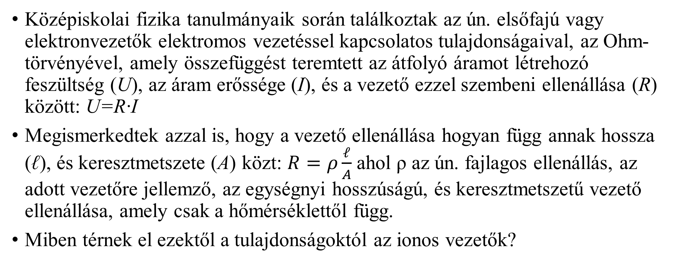
Elsőfajú vezetők – ismétlés [43]!
Középiskolai fizika tanulmányaik során találkoztak az ún. elsőfajú vagy elektronvezetők elektromos vezetéssel kapcsolatos tulajdonságaival, az Ohm-törvényével, amely összefüggést teremtett az átfolyó áramot létrehozó feszültség (U), az áram erőssége (I), és a vezető ezzel szembeni ellenállása (R) között: U=R·I
Megismerkedtek azzal is, hogy a vezető ellenállása hogyan függ annak hossza (ℓ), és keresztmetszete (A) közt: $R=ρ\frac{ℓ}{A}$ ahol ρ az ún. fajlagos ellenállás, az adott vezetőre jellemző, az egységnyi hosszúságú, és keresztmetszetű vezető ellenállása, amely csak a hőmérséklettől függ.
Miben térnek el ezektől a tulajdonságoktól az ionos vezetők?

Slide 4
Olvadékok vezetése
Azok a szilárd anyagok, amelyek rácspontjaiban ellentétes töltésű ionok helyezkednek el, megfelelő hőmérsékletre emelve – amint arról már korábban beszéltünk – a rács összeomlik, mert a közölt hő, az ionok rezgéseit gerjesztve, azok amplitúdója annyira megnöveli, hogy a vonzóerő már nem képes visszatéríteni őket az eredeti helyzetükbe, azaz megolvad.
Elektromos tér hatására, az olvadékokban az ionok elmozdulnak egymáshoz képest, azaz az olvadékok vezetik az elektromos áramot.
Az ellentétes töltésű ionok elmozdulása egymással ellentétes irányba, azonban sokkal erősebben gátolt, mint az elektronoké a fémrácsban, így vezetőképességük nagyságrendekkel kisebb, mint az elsőfajú vezetőké.
https://www.youtube.com/watch?v=NfNIn4R8tg4

Slide 5
Oldatok vezetése
Ugyanakkor tanultuk, hogy az ionokból álló anyagok poláros oldószerben, mint pl. a víz feloldódva, szintén ionjaikra esnek szét. Annak ellenére, hogy az ionokat az oldószermolekulák körbeveszik, szolvát – vízben hidrát – burkot alkotva képesek elektromos erőtér hatására elmozdulni, azaz az elektrolit- oldatok is vezetik az elektromos áramot.
Az elektrolitoldatok vezetése is bonyolultabb a fémes vezetőkéénél, mivel az ionok minőségén, a hőmérsékleten kívül az oldatban lévő töltött részecskék számától, azaz az eletkrolit koncentrációjától is függenek.
Az elektrolitok olvadékai, és oldataik az ún. másodfajú, vagy ionos vezetők, amelyek elektromos vezetésére vonatkozó törvényekkel foglalkozunk.

Slide 6
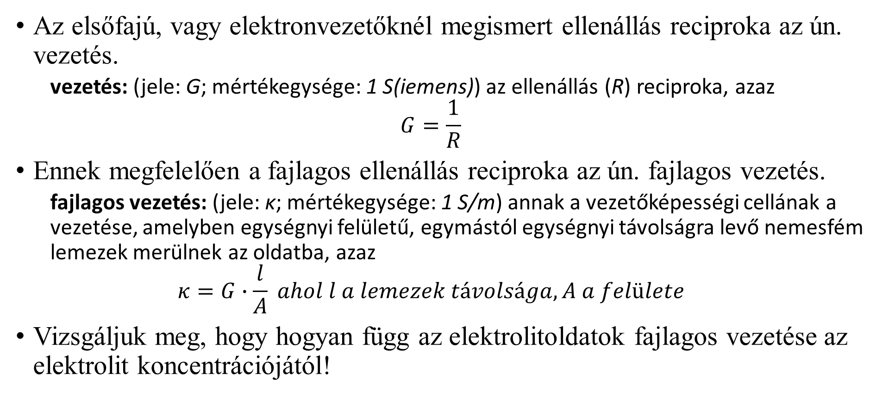
A vezetés és a fajlagos vezetés
Az elsőfajú, vagy elektronvezetőknél megismert ellenállás reciproka az ún. vezetés.
  vezetés: (jele: G; mértékegysége: 1 S(iemens)) az ellenállás (R) reciproka, azaz
  $$G=\frac{1}{R}$$
Ennek megfelelően a fajlagos ellenállás reciproka az ún. fajlagos vezetés.
  fajlagos vezetés: (jele: κ; mértékegysége: 1 S/m) annak a vezetőképességi cellának a vezetése, amelyben egységnyi felületű, egymástól egységnyi távolságra levő nemesfém lemezek merülnek az oldatba, azaz
  $$κ=G∙\frac{l}{A} ahol l a lemezek távolsága, A a felülete$$
Vizsgáljuk meg, hogy hogyan függ az elektrolitoldatok fajlagos vezetése az elektrolit koncentrációjától!

Slide 7

A fajlagos vezetés koncentrációfüggése
G
κ/S·m⁻¹
H₂SO₄
70
60
-
+
-
+
KOH
-
+
50
-
+
+
-
40
+
-
LiCl
+
30
+
+
$$κ=G\frac{ℓ}{A}$$
-
-
20
MgSO₄
-
+
+
-
10
+
-
HAc
0
+
-
0
5
10
15
A
ℓ
-
-
+
c/mol·dm⁻³

Slide 8
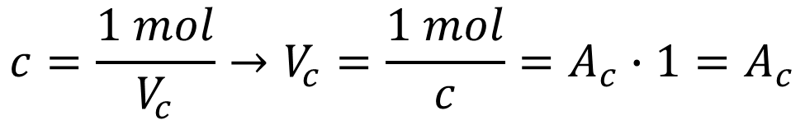
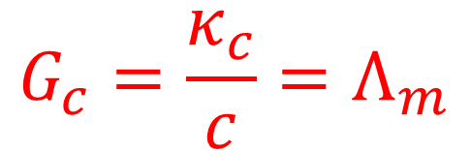
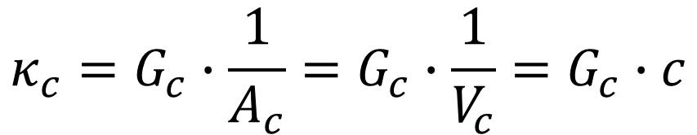
Moláris fajlagos vezetés
A fajlagos vezetés nem alkalmas az elektrolitok összehasonlítására! Más mutatót
kell keresni, amely esetében a vezetést biztosító részecskék száma nem változik!
A két lemez közé n=1 mol elektrolitot mérünk be,
majd ezt oldószerrel hígítjuk. A mért vezetés a
fajlagos vezetésből, és az oldat koncentrációjából
kiszámolható!
G
+
-
$$c=\frac{1 mol}{V_{c}}→V_{c}=\frac{1 mol}{c}=A_{c}∙1=A_{c}$$
$$κ_{c}=G_{c}∙\frac{1}{A_{c}}=G_{c}∙\frac{1}{V_{c}}=G_{c}∙c$$
$$G_{c}=\frac{κ_{c}}{c}=Λ_{m}$$
1
amit moláris fajlagos vezetésnek nevezünk!
1
1

Slide 9
Moláris fajlagos vezetés
Ábrázoljuk az oldat térfogata függvényében ezt az új mennyiséget!
NaOH
G
248
Λ_{m}/10⁻⁴ S m²mol⁻¹
MgSO₄
+
-
133
HAc
0
0,0
2,5
5,0
V_{c}/10⁻⁴ m³
Amikor az oldat olyan híg, hogy a κ – c fgv. egyenes, ott
Λ_{m} már nem változik, és ez a végtelen híg oldat moláris
fajlagos vezetése - Λ∞
1
1
1

Slide 10

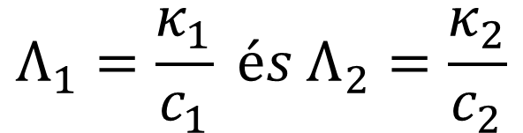
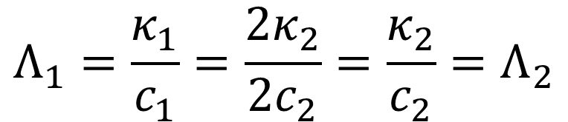
Moláris fajlagos vezetés
Bizonyítsuk az előző állításunkat!
G
Hígítsuk felére az oldatot! Koncentráció és fajlagos vezetés ekkor:
+
-
$$c_{1}=2∙c_{2} és{ κ}_{1}=2∙κ_{2}$$
V₁
$$Λ_{1}=\frac{κ_{1}}{c_{1}} és{ Λ}_{2}=\frac{κ_{2}}{c_{2}}$$
valamint
V₁
$$Λ_{1}=\frac{κ_{1}}{c_{1}}=\frac{{2κ}_{2}}{{2c}_{2}}=\frac{κ_{2}}{c_{2}}{=Λ}_{2}$$
behelyettesítve
1
1
1
azaz a moláris fajlagos vezetés nem változik!

Slide 11
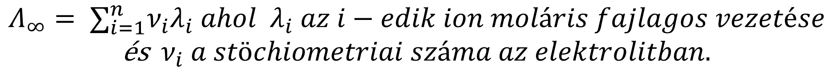
Moláris fajlagos vezetés
A végtelen híg oldatban az ellentétes töltésű ionok egymástól függetlenül mozognak, azaz a végtelen híg oldat vezetése, az anionok, és a kationok vezetésének az összege!
azaz a különböző összetételű sók végtelen híg oldatának moláris fajlagos vezetéseiből, az egyes ionokra megfelelő értékei kiszámíthatók, és táblázatokban megtalálhatók!
$$Λ_{∞}= ∑_{i=1}^{n}ν_{i}λ_{i} ahol λ_{i} az i−edik ion moláris fajlagos vezetése$$
és $ν_{i} a stöchiometriai száma az elektrolitban.$

Slide 12
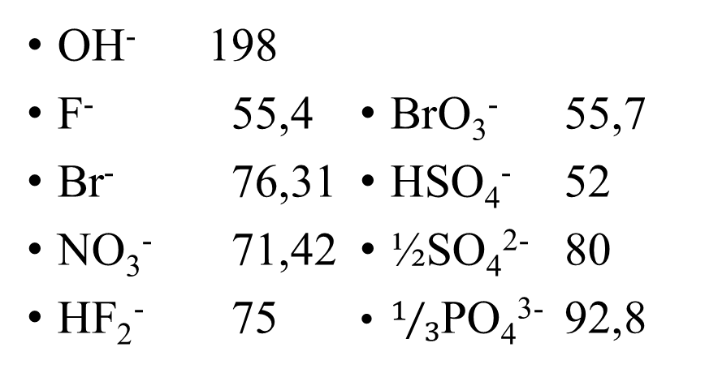
Moláris fajlagos vezetés
λ_{i}/(10⁻⁴ S m²/mol) - kationok
λ_{i}/(10⁻⁴ S m²/mol) - anionok
H⁺ 349,65
Li⁺ 38,66
K⁺ 73,47
½Cu²⁺ 53,60
½Pb²⁺ 71
½Mg²⁺ 53,0
½Zn²⁺ 52,8
½Ba²⁺ 63,60
NH₄⁺ 73,5
OH⁻ 198
F⁻ 55,4
Br⁻ 76,31
NO₃⁻ 71,42
HF₂⁻ 75
BrO₃⁻ 55,7
HSO₄⁻ 52
½SO₄²⁻ 80
$1/3$PO₄³⁻ 92,8
-
+
+
+
+
2-
2-
2-
+
2-
+
2-
2-
+
+
+
+
+
+
+

Slide 13
Áramtermelés kémiai reakcióval
Mindennapi életünkben számos hordozható áramforrást használunk. Az ébresztőórától a személyautóig tart az eszközök tartománya. Mi az alapja?
Végezzünk el egy gondolatkísérletet! Mártsunk egy fémet, vízbe! Mi történik a felszínén?
A fém csak kation for-
májában tud oldódni.
-
+
A hátrahagyott elektro-nok a fém felületén ne-gatív, míg a kationok az oldatban pozitív töltést halmoznak fel. Kialakul egy kettősréteg, egy kondenzátor! Potenciál-
különbség alakul ki!
-
+
+
-
+
-
-
+

Slide 14
Elektród, elektródpotenciál, cellapotenciál
elektród/félcella: egy elektronvezető, és egy ionvezető, amibe az elektronvezető merül, azaz egy elektróda és egy elektrolit oldat/olvadék együtt.
elektródpotenciál: (jele: ε; mértékegysége: 1 V) az elektronvezető és az ionvezető, azaz a fém és az oldat közötti potenciálkülönbség. Közvetlenül nem mérhető, természetes nullpontja nincs. (Számszerűen annak az elektrokémiai cellának a cellapotenciáljával egyezik, amelynek anódja az egyensúlyban lévő standard hidro­génelektród, katódja a kérdéses potenciálú elektród. – később!)
elektrokémiai cella: olyan rendszer, amelyben két elektronvezető merül egy, vagy egy-egy ionvezetőbe, elektrolitba.
galváncella: olyan elektrokémiai cella, amely két egymáshoz elektromosan kapcsolt elektródból/félcellából áll, és amelyben egy önként végbemenő kémiai reakció következtében elektromosság keletkezik.
cellapotenciál: (jele E, mértékegysége. 1 V) két félcella elektródpotenciálja közötti különbség.

Slide 15
Áramtermelés kémiai reakcióval
A fellépő egyensúly miatt kialakuló kettősréteg töltése, vastagsága függ az anyag minőségétől, és ha a fém sóját oldjuk, és annak ionjai is jelen vannak, akkor annak a koncentrációjától! A potenciálja nem mérhető!
Mérhető viszont a két különböző minőségű fémből és sóinak oldatából kialakított rendszer potenciálja közötti különbség! – Daniell – elem
Az egyik lemez cink, a másik réz. A cink lemez cink(II)-szulfát, a réz pedig réz(II)szulfát oldatba merül.
A két oldatot egy másodrendű, ionos vezetőt tartalmazó csővel kötjük össze, így a fémlapok között feszültség mérhető!
V

Slide 16
Cellapotenciál - koncentrációfüggése
A Daniell-elemben változtatva az elektrolitok koncentrációját, figyelemre méltó össze-függést kapunk, ha a nagy belső ellenállású feszültségmérővel mért potenciált a válto-zó koncentrációval szemben ábrázoljuk! E= (ε_{Cu} – ε_{Zn}) (T=298,15K)
A mért potenciál egy kéttagú a kifejezés, mert ln (c/(1mol/dm³)) = 0 ha c=1mol/dm³!
E/V
E/V
ln ([Cu²⁺]/1M)
ln ([Zn²⁺]/1M)

Slide 17
A cellareakció – anód és katód
A másik ami biztos, hogy ε_{Cu} > ε_{Zn} mivel a műszer pozitív potenciálkülönbsé-get mér!
Tehát ha fém cinket réz(II)-szulfát oldatba mártunk, akkor az oldat színe halványul, és a cink lemezen rézkiválást tapasztalunk, fordított esetben nem történik semmi!
Így az elemben lezajló reakció Zn + Cu²⁺ = Zn²⁺ + Cu amely termeli az áramot – a cink oxidálódik, a réz redukálódik.
anód: az elektrokémiai cellában az elektród, ahol az oxidáció történik.
katód: az elektrokémiai cellában az az elektród, ahol a redukció történik.
Nyilvánvaló, hogy E= (ε_{Cu} – ε_{Zn}) = (ε_{katód} – ε_{anód}) a mért cellapotenciál.
https://www.youtube.com/watch?v=6CKdw66inFQ

Slide 18
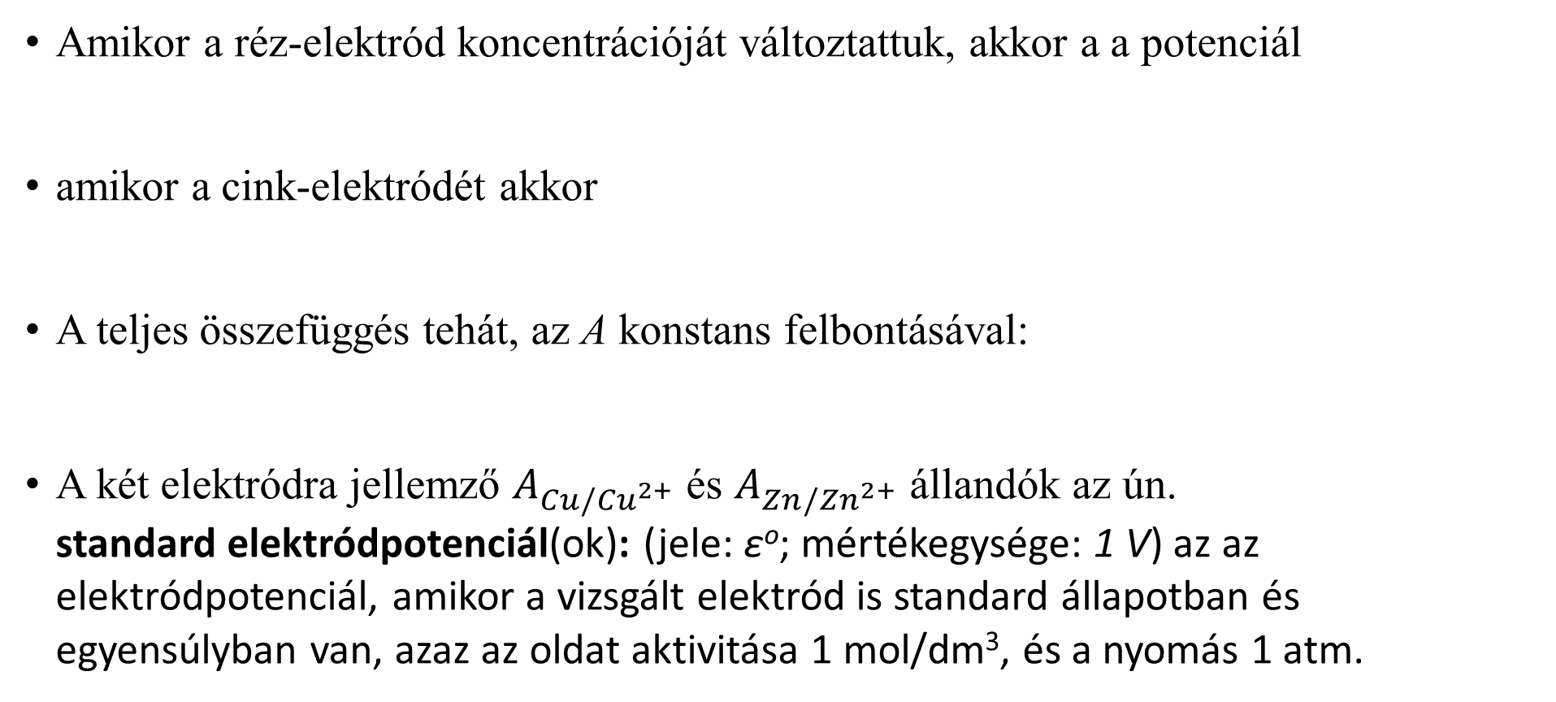
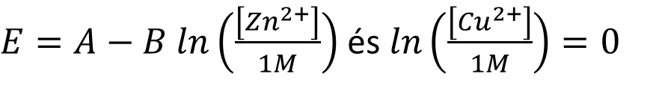
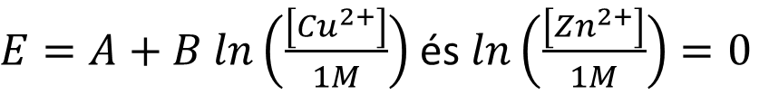
A Nernst-egyenlet – elsőfajú elektródokra
Amikor a réz-elektród koncentrációját változtattuk, akkor a a potenciál
amikor a cink-elektródét akkor
A teljes összefüggés tehát, az A konstans felbontásával:
A két elektródra jellemző $A_{Cu/{Cu}^{2+}}$és $A_{Zn/{Zn}^{2+}}$ állandók az ún.
standard elektródpotenciál(ok): (jele: εº; mértékegysége: 1 V) az az elektródpotenciál, amikor a vizsgált elekt­ród is standard állapotban és egyensúlyban van, azaz az oldat aktivitása 1 mol/dm³, és a nyomás 1 atm.
$E=A+B ln\left(\frac{\left[{Cu}^{2+}\right]}{1M}\right)$ és $ln\left(\frac{\left[{Zn}^{2+}\right]}{1M}\right)=0$
$E=A−B ln\left(\frac{\left[{Zn}^{2+}\right]}{1M}\right)$ és $ln\left(\frac{\left[{Cu}^{2+}\right]}{1M}\right)=0$
$E=A_{Cu/{Cu}^{2+}}+B ln\left(\frac{\left[{Cu}^{2+}\right]}{1M}\right)−A_{Zn/{Zn}^{2+}}−B ln\left(\frac{\left[{Zn}^{2+}\right]}{1M}\right)=ε_{katód}−ε_{anód}$

Slide 19
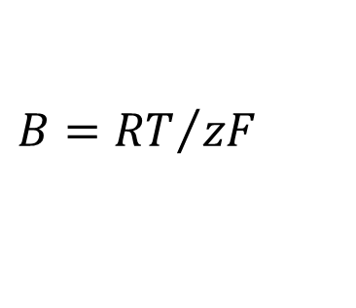
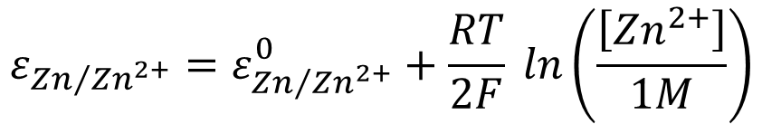
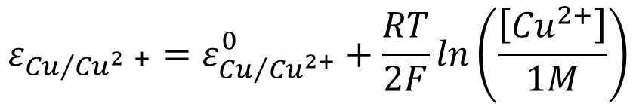
A Nernst-egyenlet – elsőfajú elektródokra
A standard potenciálokat behelyettesítve, a negatív előjelet kiemelve:
A kísérletet magasabb hőmérsékleten végrehajtva, a B állandó, a görbék meredeksége csökken.
Ma már tudjuk, hogy ahol z a cellában lezajló félreakcióban résztvevő elektronok száma és F=96485 C/mol, a Faraday-állandó, 1 mol elektron töltése.
A két ún. elsőfajú fémelektród potenciálja tehát a következő:
$$E=ε_{{Cu}/{{Cu}^{2+}}}^{0}+B ln\left(\frac{\left[{Cu}^{2+}\right]}{1M}\right)−\left[ε_{{Zn}/{{Zn}^{2+}}}^{0}+B ln\left(\frac{\left[{Zn}^{2+}\right]}{1M}\right)\right]=ε_{{Cu}/{{Cu}^{2+}}}−ε_{{Cu}/{{Cu}^{2+}}}$$
$$B={RT}/{zF}$$
$$ε_{{Zn}/{{Zn}^{2+}}}=ε_{{Zn}/{{Zn}^{2+}}}^{0}+\frac{RT}{2F} ln\left(\frac{\left[{Zn}^{2+}\right]}{1M}\right)$$
$$ε_{{Cu}/{{Cu}^{2 +}}}=ε_{{Cu}/{{Cu}^{2+}}}^{0}+\frac{RT}{2F}ln\left(\frac{\left[{Cu}^{2+}\right]}{1M}\right)$$

Slide 20

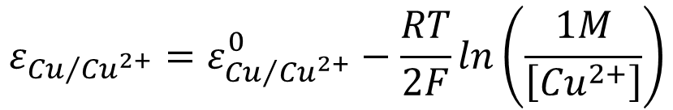



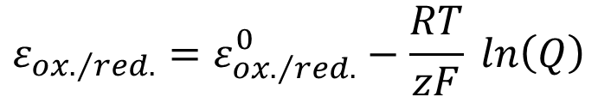
A Nernst-egyenlet – általános alakja
A Nernst-egyenlet mindenféle elektródra érvényes alakja a következő:
ahol a félcellában lezajló, a redukció irányába felírt, félreakció pl.:
reakcióhányadosa:
amit pl. a rézelektródra alkalmazva, a szilárd-folyadék egyensúlyok szabályai szerint:
$$ε_{{ox.}/{red.}}=ε_{{ox.}/{red.}}^{0}−\frac{RT}{zF} ln\left(Q\right)$$
$$Q=\frac{\left[red.\right]}{\left[{ox.}^{z+}\right]}$$
$${ox.}^{z+}+ze^{−}=red.$$
$${Cu}_{(aq.)}^{2+}+2e^{−}={Cu}_{(s)}$$
$$ε_{{Cu}/{{Cu}^{2+}}}=ε_{{Cu}/{{Cu}^{2+}}}^{0}−\frac{RT}{2F}ln\left(\frac{1M}{\left[{Cu}^{2+}\right]}\right)$$
$$Q=\frac{1M}{\left[{Cu}^{2+}\right]}$$

Slide 21


A Nernst-egyenlet – redoxi elektródokra
Az ún. redoxi elektródok esetében a fém, valamely nemesfém, legtöbbször platina, amely olyan oldatba merül, amelyben egyszerre van jelen oldott állapotban a redukált és az oxidált formája is a félreakciót adó ionoknak, részecskéknek. Pl: vas(II) és vas(III) ionokat is tartalmazó oldat!
$$Q=\frac{\left[{Fe}^{2+}\right]}{\left[{Fe}^{3+}\right]}$$
$${Fe}_{(aq.)}^{3+}+e^{−}={Fe}_{(aq.)}^{2+}$$
$$ε_{{{Fe}^{3+}}/{{Fe}^{2+}}}=ε_{{{Fe}^{3+}}/{{Fe}^{2+}}}^{0}−\frac{RT}{F} ln\left(\frac{\left[{Fe}^{2+}\right]}{\left[{Fe}^{3+}\right]}\right)=ε_{{{Fe}^{3+}}/{{Fe}^{2+}}}^{0}+\frac{RT}{F} ln\left(\frac{\left[{Fe}^{3+}\right]}{\left[{Fe}^{2+}\right]}\right)$$

Slide 22
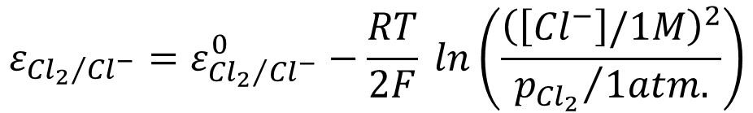


A Nernst-egyenlet – gázelektródokra
Mi van akkor, ha olyan félreakciót akarunk „munkára fogni”, ahol az egyik forma oldott, a másik gáz állapotban van? Mekkora lesz ennek a potenciálja?
Pl. a klórelektród, amelyben egy platina lemez olyan oldatba merül, amelyben klorid-ionok vannak oldva, és klór gázt buborékoltatunk át rajta.
A félreakció:
A reakcióhányados:
Az elektród potenciálja függ a kloridionok koncentrációjának a második hatványa mellett a klórgáz parciális nyomásától is!
$${Cl}_{2(g)}+{2e}^{−}={2Cl}_{(aq.)}^{−}$$
$$ε_{{{Cl}_{2}}/{{Cl}^{−}}}=ε_{{{Cl}_{2}}/{{Cl}^{−}}}^{0}−\frac{RT}{2F} ln\left(\frac{{\left(\left[{Cl}^{−}\right]/1M\right)}^{2}}{{p_{{Cl}_{2}}}/{1atm.}}\right)$$
$$Q=\frac{{\left(\left[{Cl}^{−}\right]/1M\right)}^{2}}{{p_{{Cl}_{2}}}/{1atm.}}$$

Slide 23
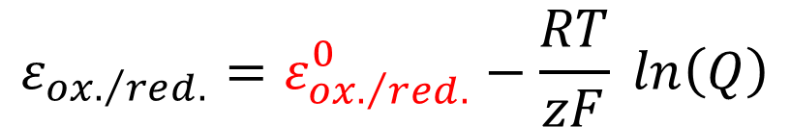
A standard elektródpotenciál
Már mindent tudunk a Nernst-egyenletben, csak a benne szereplő, az elektród minőségére jellemző konstanst, a standard elektródpotenciált nem!
Segítségért vissza kell mennünk az elektródpotenciál definíciójához:
elektródpotenciál: (jele: ε; mértékegysége: 1 V) az elektronvezető és az ionvezető, azaz a fém és az oldat közötti potenciálkülönbség. Közvetlenül nem mérhető, természetes nullpontja nincs. Számszerűen annak az elektrokémiai cellának a cellapotenciáljával egyezik, amelynek anódja az egyensúlyban lévő standard hidro­génelektród, katódja a kérdéses potenciálú elektród.
$$ε_{{ox.}/{red.}}=ε_{{ox.}/{red.}}^{0}−\frac{RT}{zF} ln\left(Q\right)$$

Slide 24
Standard Hidrogén Elektród - SHE
standard hidrogén elektród:
az elektródpotenciál önkénye-
sen kiválasztott viszonyítási e
lektródja. Benne, egy platina
lemez merül olyan oldatba,
amelyben a hidrogénionok
aktivitása 1 mol/dm³, és az
oldaton keresztül 1 atm nyo-
mású hidrogéngáz buborékol.
Pt
H₂ p = 1atm
2H⁺_{(aq)} + 2e⁻ = H_{2(g)}
a félcella reakció
[H⁺]= 1 mol/dm³
A standard hidrogénelektród potenciálja, definíció
szerint nulla!

Slide 25
A Nernst-egyenlet – másodfajú elektródokra
Még egy fontos elektródtípusról beszélnünk kell, mégpedig azért, mert az eddig említett elektródok esetében az elektródpotenciál más akkor, ha az elektród egyensúlyban van, azaz nem folyik rajta át áram, tehát időegység alatt a félcella reakció oda és vissza is ugyanazzal a sebességgel megy, és más akkor amikor áram folyik rajta, tehát az előbbi egyensúly felborul, valamelyik irányba eltolódik!
Ezt hívják úgy, hogy az elektródok polarizálódnak. Az így „munka közben” mért cellapotenciál nem egyenlő az egyensúlyi potenciálok különbségével, amit a cella elektromotoros erejének nevezünk!
elektromotoros erő: (jele: E_{MF}; mértékegysége: 1 V) az a cellapotenciál, ami akkor mérhető, ha a cellán nem folyik át áram, azaz a terhelésmentes cellapotenciál. Előjele mindig pozitív, mivel E_{MF} = ε_{katód} - ε_{anód} > 0.

Slide 26
A Nernst-egyenlet – másodfajú elektródokra
Ugyanakkor, gyakran van szükségünk arra, hogy tudjuk, hogy hogyan változik egy elektród potenciálja, miközben „munkát végez”. Ezt viszont csak akkor tudjuk mérni, ha a két elektród közül csak az egyik polarizálódik, azaz változik a potenciálja az átfolyó áram miatt.
Ezt a problémát oldják meg az ún.
másodfajú elektród(ok): olyan elektród, amelyben a fémes vezető olyan oldatba merül, amely a saját ionjait rosszul oldódó só formájában tartalmazza, és az oldatban, a rosszul oldódó só szilárd formáján kívül, még ismert koncentrációban jelen van egy olyan jól oldódó só, amelynek az anionja egyezik a rosszul oldódó só anionjával, és az elektród potenciáljára érvényes a Nernst-egyenlet.

Slide 27
A Nernst-egyenlet – másodfajú elektródokra
A két leggyakrabban használt másodfajú elektród az ún. ezüst-ezüstklorid, illetve a kalomel (Hg/Hg₂Cl₂) elektród.
Az ezüst-ezüstklorid elektródban, egy ezüst lemez merül egy olyan kálium-klorid-oldatba, amelyhez szilárd ezüst-kloridot is adtak. A kálium-klorid koncentrációja magas, 0,1M, 1M, esetleg telített oldat is lehet (azaz szilárd KCl is lehet benne!).
A hozzáadott ezüst-klorid telíti ezt az oldatot. Az oldhatósági szorzata K_{sp}(AgCl)=1,77·10⁻¹⁰ [44] igen alacsony, így a telítés következtében a kloridion koncentrációja a KCl-oldatban nem változik, beírható az oldhatósági szorzatba!
Az ezüstionok koncentrációja ebből kiszámítható!
$${\left[{Ag}^{+}\right]}/{1M}={K_{sp}\left(AgCl\right)}/{\left({\left[{Cl}^{−}\right]}/{1M}\right)}$$

Slide 28
A Nernst-egyenlet – másodfajú elektródokra
Ezt behelyettesítve az ezüstelektródra vonatkozó Nernst-egyenletbe:
A kapott összefüggés szerint az elektródpotenciált a bemért KCl koncentráció-ja határozza meg!
Ráadásul az elektród nem polarizálódik, mert az elektródon átfolyó áram a jelenlévő szilárd AgCl_{(s)} miatt nem tudja sem feldúsítani, sem lecsökkenteni a fém felületénél az ezüstionok koncentrációját, mert a keletkező ezüstion felesleg AgCl_{(s)} csapadék formájában kicsapódik, ha pedig fogyna, akkor az ott lévő csapadék oldódásával pótlódik.
A mennyiségek olyan kicsik, hogy a kloridion koncentráció gyakorlatilag nem változik, tehát az ezüstionok koncentrációja sem, azaz az elektródpotenciál sem!
$$ε_{{Ag}/{{Ag}^{+}}}=ε_{{Ag}/{{Ag}^{+}}}^{0}+\frac{RT}{F} ln\left(\frac{\left[{Ag}^{+}\right]}{1M}\right)=ε_{{Ag}/{{Ag}^{+}}}^{0}+\frac{RT}{F} ln\left(\frac{K_{sp}\left(AgCl\right)}{\left({\left[{Cl}^{−}\right]}/{1M}\right)}\right)$$

Slide 29
Kombinált üvegelektród
Biztosan valamennyien találkozni fognak a pH mérésekor használt ún. kombi-nált üvegelektróddal.
KCl-oldat
AgCl_{(s)}
mérendő oldat
Ag_{(s)}
szinterüveg
+
+
+
+
+
+
pH_{puffer} < pH_{mérendő oldat}
[H⁺]_{puffer} > [H⁺]_{mérendő oldat}
puffer
+
+
+
+
+
+
+
+
+
+
+
+
+

Slide 30
Celladiagrammok
bal oldal - anód
jobb oldal - katód
diffúziós potenciál nincs kiküszöbölve
fázishatár
fázishatár
diffúziós potenciál kiküszöbölve
Zn
[Zn²⁺]=1M
[Cu²⁺]=1M
Cu
fémes vezető
ionos vezető
oldatok határa
ionos vezető
fémes vezető

Slide 31
Celladiagrammok
[Fe²⁺]=0,2M
Pt
c_{KCl}=1M
AgCl_{(s)}
Ag
[Fe³⁺]=0,7M
[Cl⁻]=0,2M
Pt
H_{2(g)}
[H⁺]=1M
[ClO⁻]=0,1M
Pt
[H⁺]=2·10⁻¹³M
p=1atm
SHE
$${ClO}^{−}+H_{2}O+2e^{−}={Cl}^{−}+2{OH}^{−}$$

Slide 32


Elektromos munka, a redoxi reakciók iránya
A galváncellák segítségével elektromos feszültséget állítunk, elő, amelynek a hatására keletkező áram munkát képes végezni, melyhez a szükséges energiát a cellában lezajló redoxi reakció biztosítja.
A maximális munka a cella elektromotoros erejéből számítható ki:
Az elektromotoros erő pedig a katód, és az anódpotenciál különbsége:
Ami egyúttal megadja a reakció irányát is, mert a magasabb potenciálú katódon redukció, míg az alacsonyabb potenciálú anódon oxidáció van!
Ebből következik, hogy a lezajló félreakciók, és a standard elektródpotenciál-jaik, ismeretében el lehet dönteni, hogy melyik irányba zajlik le a reakció!
$$w=−zF∙E_{MF}<0$$
$$E_{MF}=ε_{katód}−ε_{anód}>0$$

Slide 33







Elektromos munka, a redoxi reakciók iránya
Nézzük pl. a fémek oldódását erős ásványi savak oldatában:
$${2H}^{+}+2e^{−}=H_{2} ε_{SHE}^{o}=0,00V$$
$$M^{k+}+ke^{−}=M{ ε}_{M/{M^{k+}}}^{o}= ?V$$
$$ε_{{Na}/{{Na}^{+}}}^{o}=−2,713V$$
Még vízből is heves reakcióban hidrogént fejleszt!
$$ε_{{Zn}/{{Zn}^{2+}}}^{o}=−0,763V$$
Híg, gyenge savakból is hidrogént fejleszt!
$$ε_{{Fe}/{{Fe}^{2+}}}^{o}=−0,44V$$
Közepes erősségű savakból hidrogént fejleszt!
$$ε_{{Cu}/{{Cu}^{2+}}}^{o}=+0,34V$$
Tömény sósavval forrón sem reagál!
$$ε_{{Pt}/{{Pt}^{2+}}}^{o}=+1,2V$$
Inert fém az elektródokban!
$$ε_{{Au}/{{Au}^{3+}}}^{o}=+1,42V$$
Az egyik legnehezebben oldható fém!

Slide 34
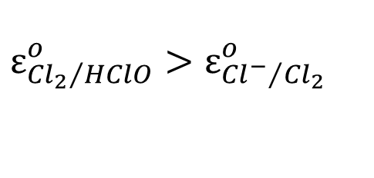
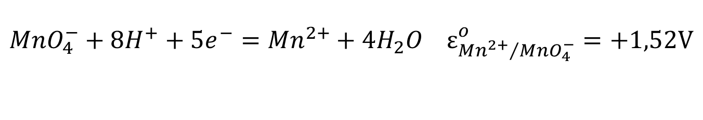
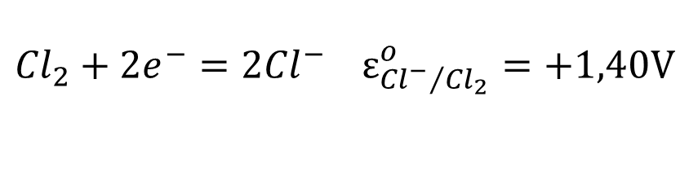
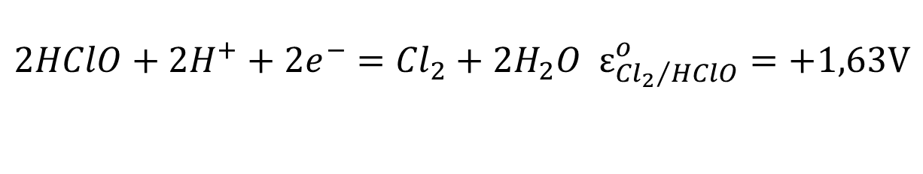
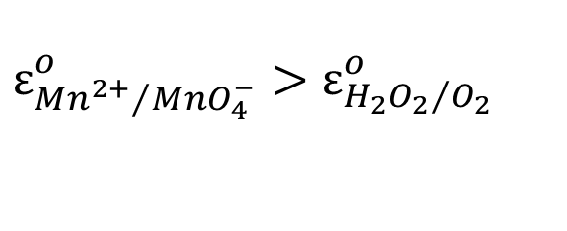
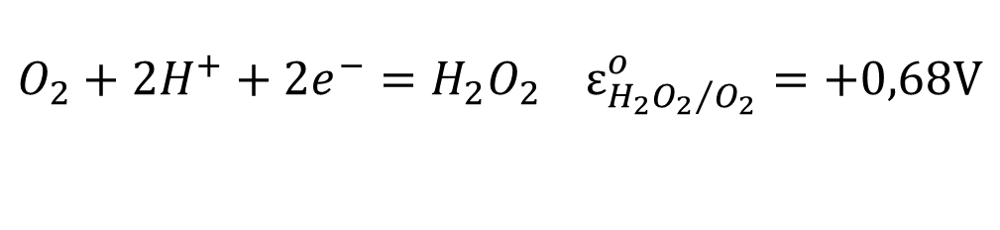
Elektromos munka, a redoxi reakciók iránya
Nézzük két, már megismert redoxi reakciót!
$${MnO}_{4}^{−}+8H^{+}+5e^{−}={Mn}^{2+}+4H_{2}O ε_{{{Mn}^{2+}}/{{MnO}_{4}^{−}}}^{o}=+1,52V$$
$$O_{2}+2H^{+}+2e^{−}=H_{2}O_{2} ε_{{{H_{2}O}_{2}}/{O_{2}}}^{o}=+0,68V$$
$$ε_{{{Mn}^{2+}}/{{MnO}_{4}^{−}}}^{o}>ε_{{{H_{2}O}_{2}}/{O_{2}}}^{o}$$
A permanganátos a katódos, a peroxidos az anódos félreakció,
azaz a permanganát ion redukálódik, míg a peroxid oxidálódik!
$$2HClO+{2H}^{+}+2e^{−}={Cl}_{2}+2H_{2}O ε_{{{Cl}_{2}}/{HClO}}^{o}=+1,63V$$
$${Cl}_{2}+2e^{−}=2{Cl}^{−} ε_{{{Cl}^{−}}/{{Cl}_{2}}}^{o}=+1,40V$$
$$ε_{{{Cl}_{2}}/{HClO}}^{o}>ε_{{{Cl}^{−}}/{{Cl}_{2}}}^{o}$$
Mindkét félreakció a klórfejlődés irányába zajlik le!
Ne öntsünk Hypo-t meg sósavat egyszerre a WC-be!

Slide 35
Galvánelemek
2023.11.22.
A ma használatos galvánelemek megjelenését, az elektródok technikai kivitelezésének hosszú fejlődése előzte meg.
Az első hordozható elemek az elektrolitok zselésítésével jelentek meg. A leghosszabb ideig az ún. Lechlanché–féle elem volt forgalomban (1870-től).
A hosszabb élettartamú alkálielemben, az elektrolitot KOH-ra cserélték (1950-től).
Az ún. lítiumelemek, amelyekben az anód elemi lítium, és a katód FeS₂, I₂, (CF)_{n}–ból áll, könnyebbek, nagyobb töltéssűrűséget biztosítanak.
... és a fejlesztések nem álltak meg!
réz
grafit
MnO₂
zselésített
NH₄Cl,
ZnCl₂
cink

Slide 36
Akkumulátorok
Az elmúlt évtizedekbe az egyik legnagyobb fejlődést mutató terület – szintén a hordozható elektronikus eszközök megjelenése miatt!
Csak a legfontosabb típusok történeti áttekintése:
  ólomakkumulátor – az első a hétköznapi gyakorlatban használható akkumulátor, még ma is a legtöbbet ebből gyártják – nehéz, környezetszennyező, de jól bírja a terhelést, és a hagyományos autókat gyártó ipar a legnagyobb felvevőpiaca.
  NiCd akkumulátor – anód: fém kadmium, katód: Ni(III)OOH, az elektrolit KOH – sokszor feltölthető, alig „szivárog” belőle a töltés, de drága, kisebb töltéssűrűségű, ismert a „memória hatás” (nem teljes lemerültség esetén való töltéskor az akkumulátor “megjegyzi”, hogy nem lett kihasználva a teljes kapacitása és ez feszültségcsökkenéshez vezet)!
  NiMH akkumulátorok – a kadmiumot hidrogén megkötő ötvözet helyettesíti – kapacitása a NiCd 2-3-szorosa, de az elektrolit „szivárgás” jelentősebb.
  Lítiumion akkumulátor – könnyebbek, nagyobb töltéssűrűségűek, nincs „memória hatás”, alig „szivárog”, alig tartalmaz környezetszennyező komponenst, és magas cellapotenciál, de túltöltés esetén robbanhat, védőáramkörök kellenek hozzá, öregedési problémák lépnek fel tároláskor.
  ... és a fejlődés még gyorsabb, mint a galvánelemeknél!

Slide 37
Elektrolízis
Az önként végbe nem menő redoxi reakciók, megfelelő feszültség alkalmazá-sával kiválthatók, amit pl. az akkumulátorok töltésekor is megvalósítunk! Az ilyen eljárásokat nevezzük elektrolízisnek!
A kémiai szintézisben, és az ipari folyamatokban is használunk ilyen eljáráso-kat! Pl. fémek előállítása, fém-, vagy oxid bevonatok készítése, NaOH, és Cl₂ előállítása NaCl elektrolízisével, stb.
A jelenséget leíró törvények az ún. Faraday törvények:
  Faraday I. – az átalakult anyag tömege arányos az elektrolizáló cellán áthaladó töltés-sel, azaz m=k·Q, állandó áramerősség esetén m=k·I·t
  Faraday II. – az arányossági tényező kiszámítható az átalakulásban résztvevő anyag molekula/atomtömegéből, az elektronszám változásból (z) és a Faraday-állandóból
  k = M/zF vagy elem esetén k = A/zF

Slide 38
Irodalom
[43] Fizika Főszerkesztő: Holics László, Akadémiai Kiadó, Bp. 2011, 463-466. oldalak.
[44]https://chem.libretexts.org/Courses/Heartland_Community_College/HCC%3A_Chem_162/17%3A_Solubility_Equilibria/17.1%3A_The_Solubility_of_Slightly_Soluble_Salts

